Slide 1
LECȚIE DEMONSTRATIVĂ DESFĂȘURATĂ ÎN URMA PARTICIPĂRII LA JOB SHDOWING , SALONIC, GRECIA

Slide 2
CLASA A VI-A
DISCIPLINA: FIZICĂ

Slide 3
MAGNEȚI INTERACȚIUNI MAGNETICE

Slide 4
COMPETENȚE SPECIFICE :
1.1 Explorarea proprietăților și fenomenelor fizice în cadrul unor investigații simple
2.1 Identificarea pe baza unor criterii date a fenomenelor fizice din natură sau din aplicații tennologice
2.2 Explorarea din punct de vedere calitativ a fenomenelor fizice din natură și tehnologie utilizând limbajul științific adecvat.

Slide 5
COMPETENȚE DERIVATE
La sfârșitul orei elevii vor fi capabili să:
C₁ - să identifice modul de acţiune al magneţilor asupra altor materiale
C₂ - să prezinte clasificarea magneţilor
C₃ - să realizeze experimente simple pentru determinarea proprietăţilor magneţilor
C₄ - să prezinte caracteristicile definitoriipentru câmpul magnetic
C₅ - să menţioneze utilizările magneţilor

Slide 6
STRATEGII DIDACTICE:
Metode și procedee:
- experimentul
- observarea sistematică
- explicația
Forme de organizare:
- frontală
- pe grupe

Slide 7
Resurse materiale:
fișe de lucru, agrafe de birou, pilitură de fier, mgneți, busolă, monede
Evaluare :
- observarea sistematică a elevilor
- explozia stelară

Slide 8
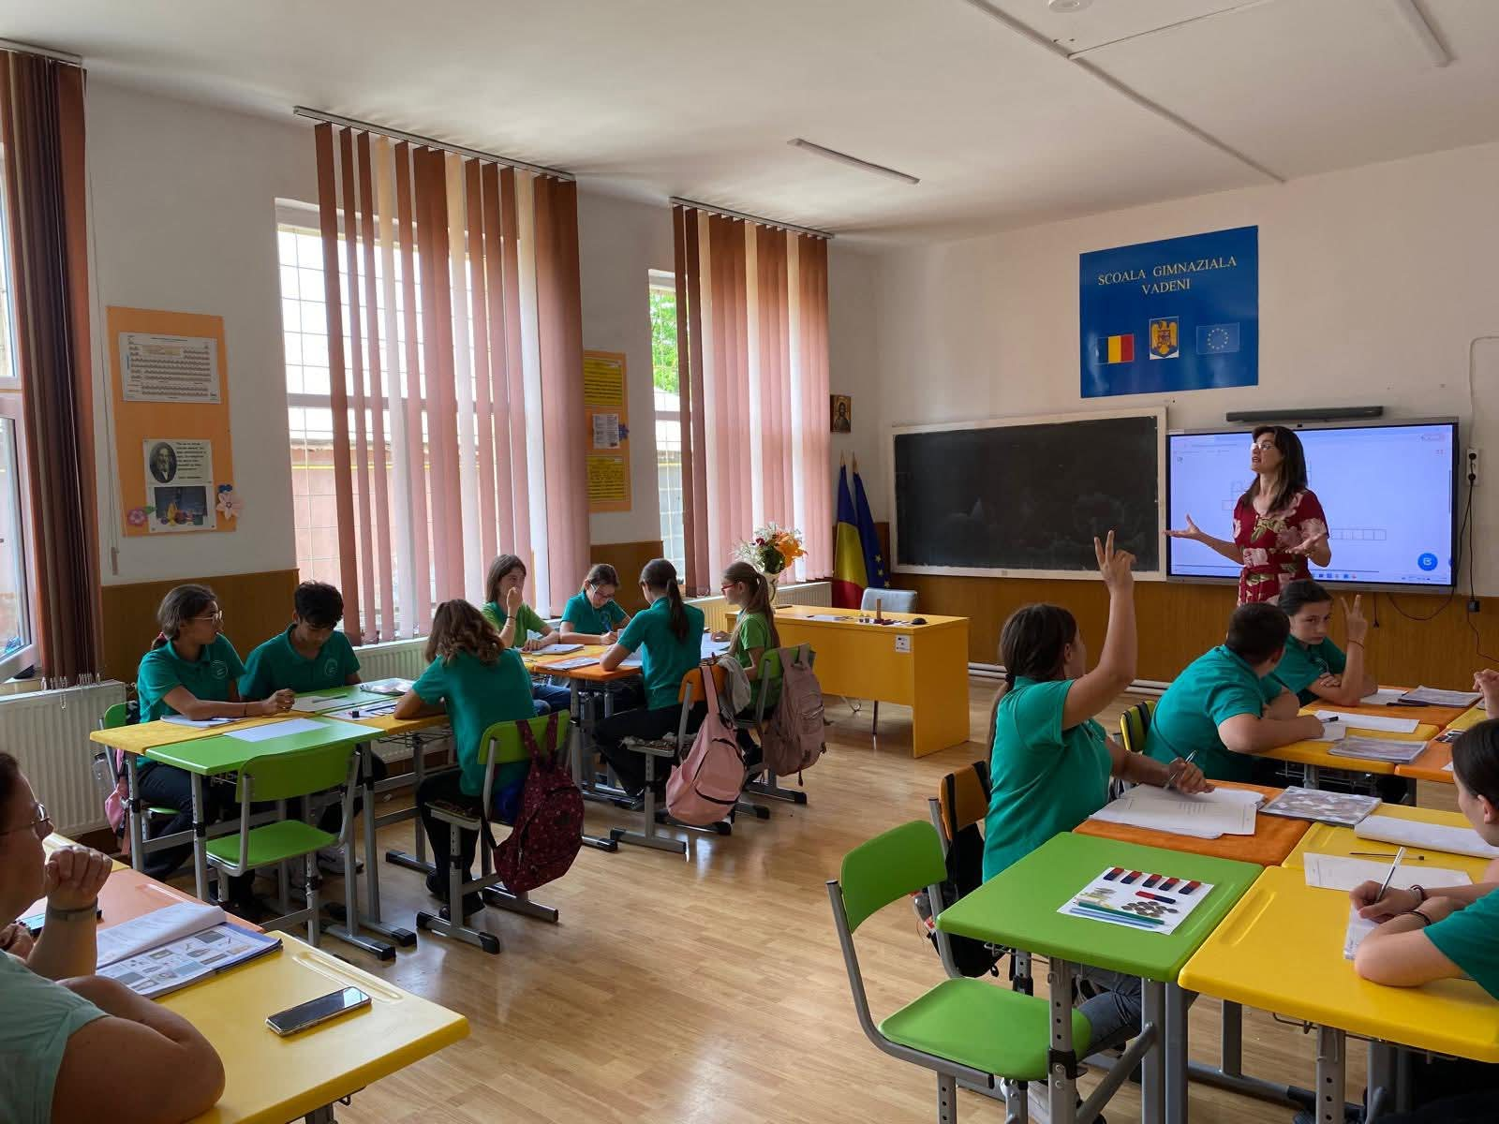
CAPTAREA ATENȚIEI SE REALIZEAZĂ PRIN REZOLVAREA UNUI REBUS
utilizând platorma learningapps.org
https://learningapps.org/41136454

Slide 9
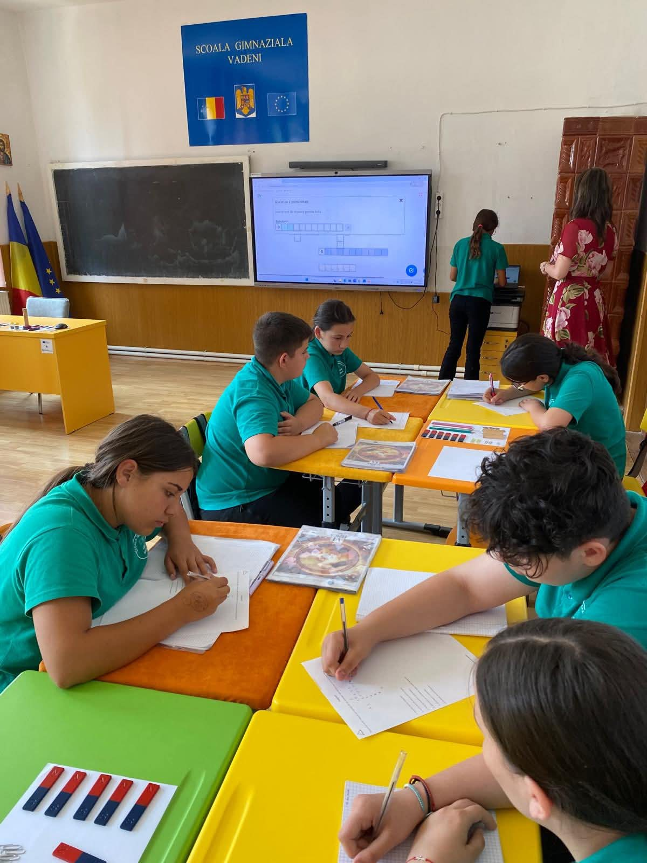

Slide 10
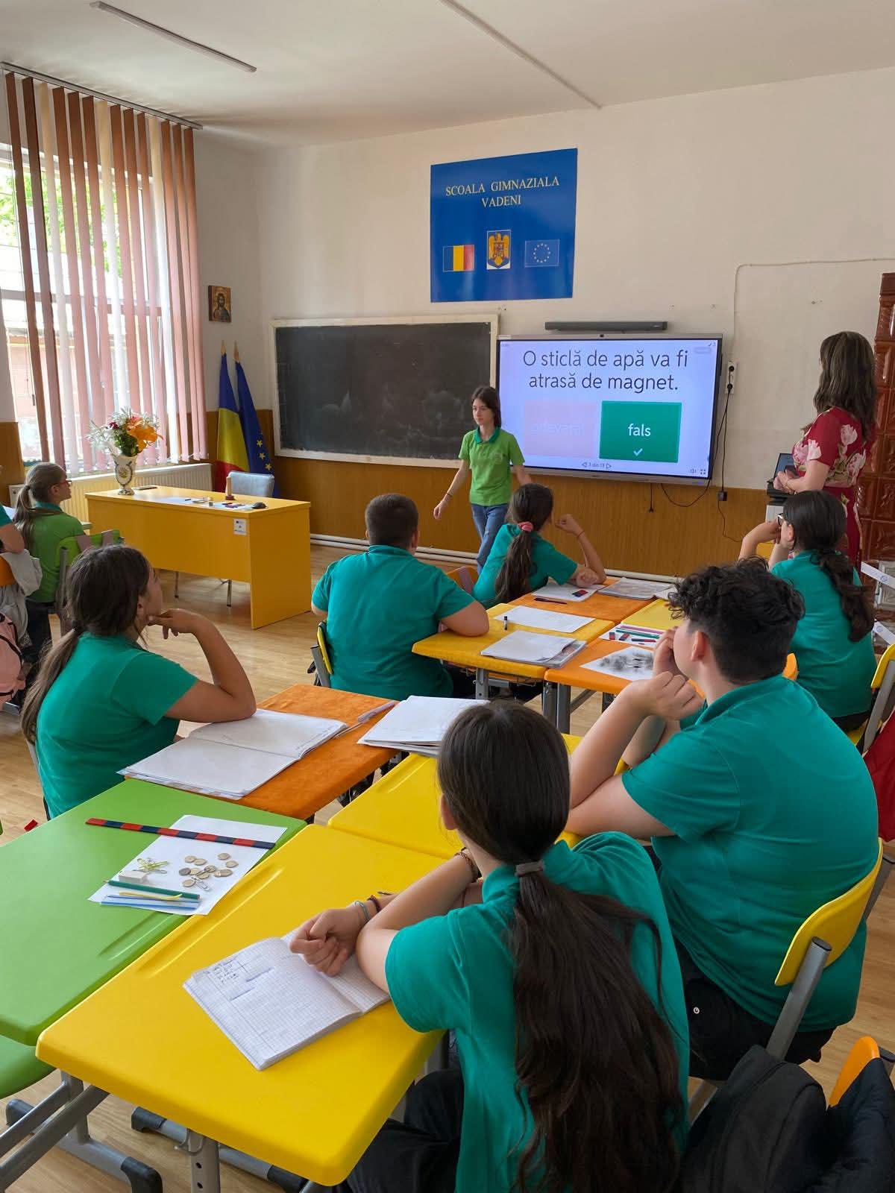
EVALUAREA SE REALIZEAZĂ FOLOSIND APLICAȚIA WORDWALL https://wordwall.net/ro/resource/93082060/%c5%9ftiin%c5%a3%c4%83/magne%c8%9bi

